Slide 1
Презентация на тему: ,,Сенсорное развитие детей раннего возраста через дидактические игры”.
Подготовили: Воспитатели 1 младшей группы: Баева Т. И.
Семенова Е.С.

Slide 2
Сенсорное развитие - это развитие восприятия и формирование представлений о внешних свойствах предметов: их форме, цвете, величине, положении в пространстве, а также запахе, вкусе и т.д.

Slide 3
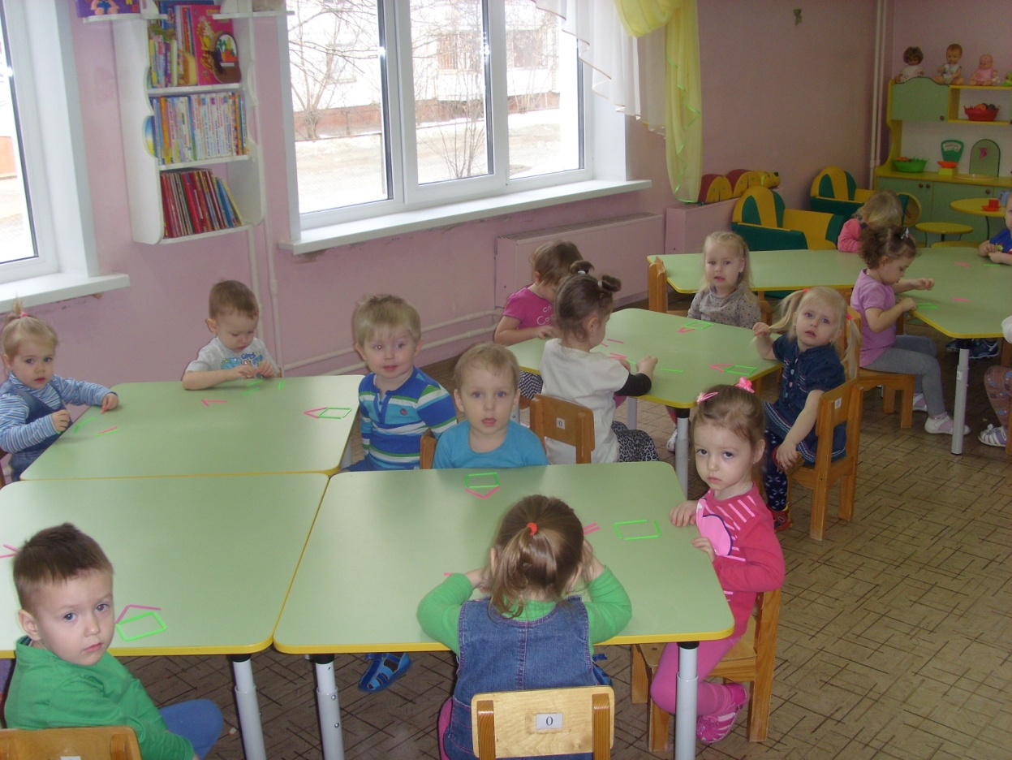
Сенсорное воспитание целенаправленное совершенствование, развитие у детей сенсорных процессов (ощущений, восприятий, представлений)

Slide 4
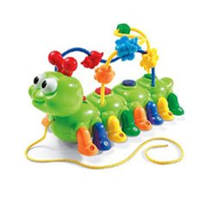
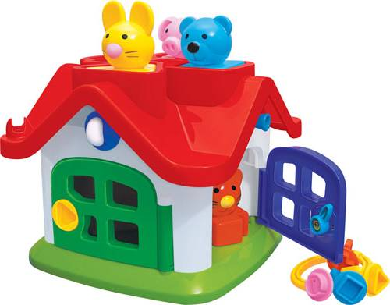
Целью сенсорного воспитания является формирование сенсорных способностей у малышей. На этой основе выделяются следующие задачи: Формирование у детей систем перцептивных действий Формирование у детей систем сенсорных эталонов Формирование у детей умений самостоятельно применять системы перцептивных действий и системы эталонов в практической и познавательной деятельности

Slide 5
Эталонная система
Цвета
Формы
Величины

Slide 6
Требования программы по сенсорному воспитанию с 2 до 3-х лет:
ориентироваться в 4 цветах, называть их, подбирать по образцу
ориентироваться в трех и более контрастных величинах
собирать пирамидку из 5-8 колец разной величины
соотносить конфигурацию объемной геометрической фигуры с плоскостным изображением, накладывать на образец (раскладывает вкладыши разной величины или формы в аналогичные отверстия на доске)
составлять целое из 4-х частей разрезных картинок, складных кубиков

Slide 7
Требования программы по сенсорному развитию с 2 до 3-х лет:
различать предметы по форме (кубик, кирпичик, шар.)
ориентироваться в соотношении плоскостных фигур (круг, овал, квадрат, прямоугольник)
сравнивать, соотносить, группировать однородные предметы по цвету, форме, величине
выделять формы предметов, обводя их по контуру то одной, то другой рукой
в рамках листа проводить вертикальные, горизонтальные, округлые, короткие и длинные линии

Slide 8
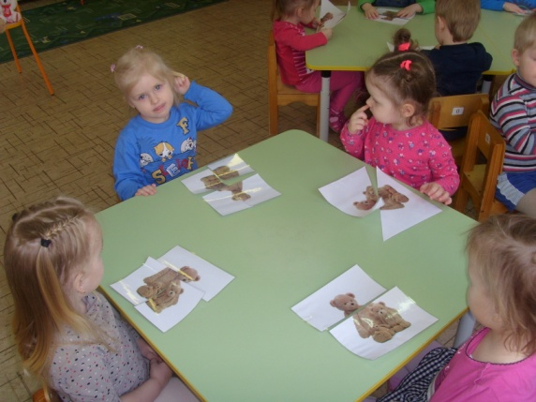
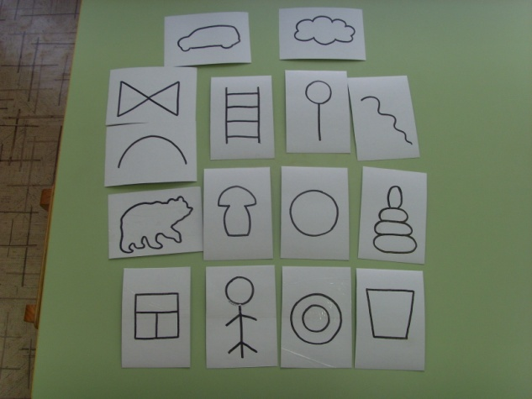
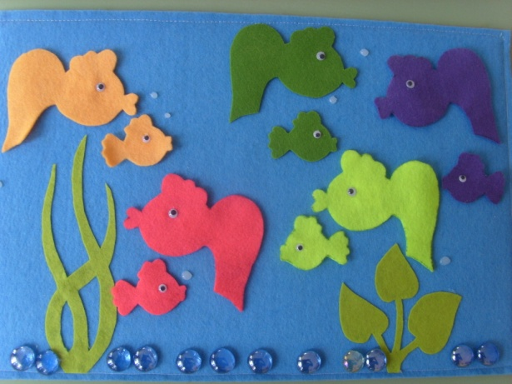
Условия для выполнения задач: использование дидактических игр; создание условий для ознакомления детей с цветом, формой, величиной.
Дидактические игры
Д/И «Сложи мишку» Д/И ,,На что похоже” Д/И ,,Рыбки”

Slide 9
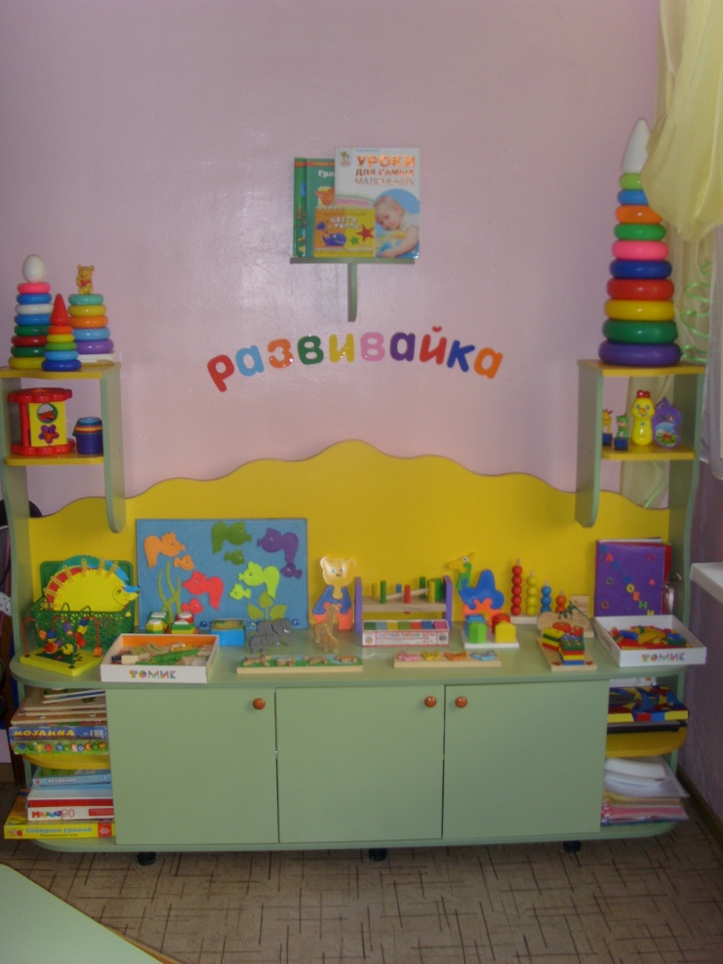
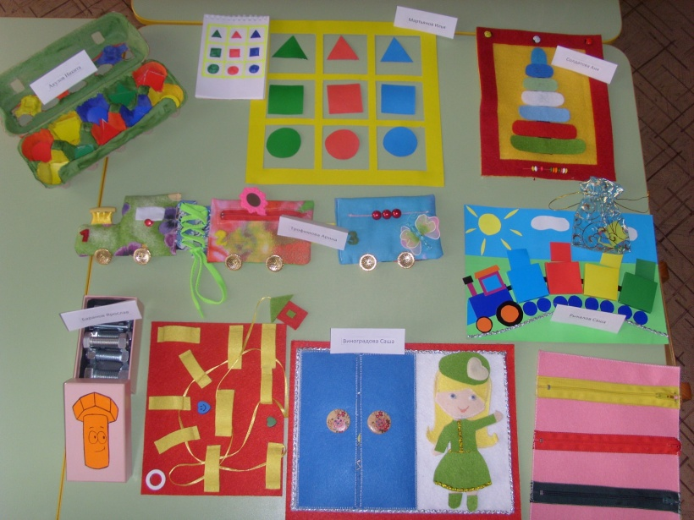
Создание развивающей среды
Игры родителей своими руками

Slide 10
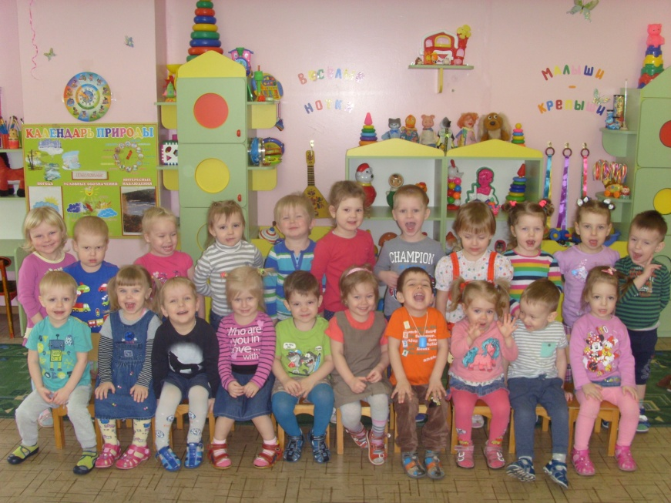
Наша группа

Slide 11
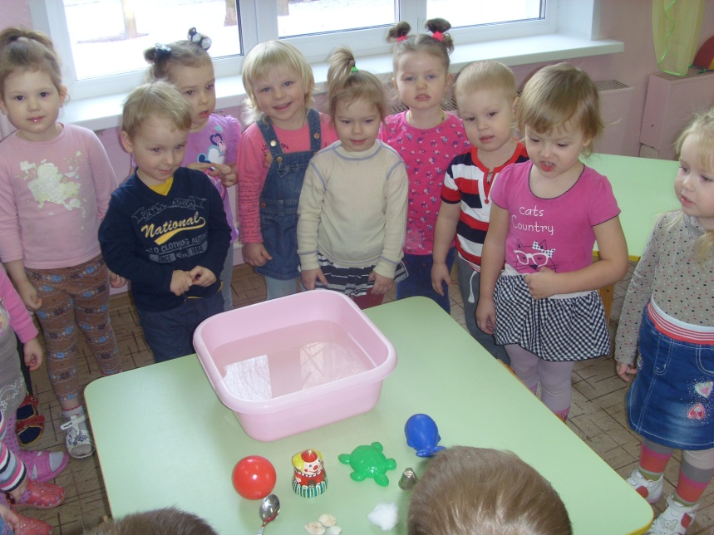
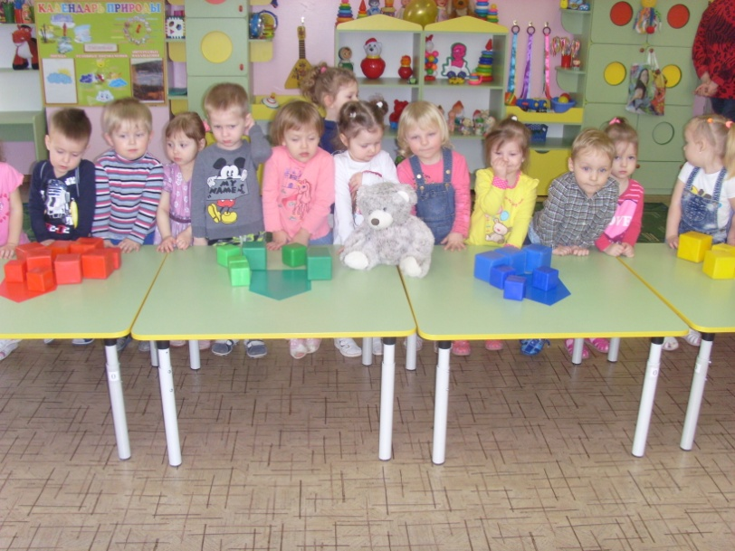
Мы играем и занимаемся

Slide 12
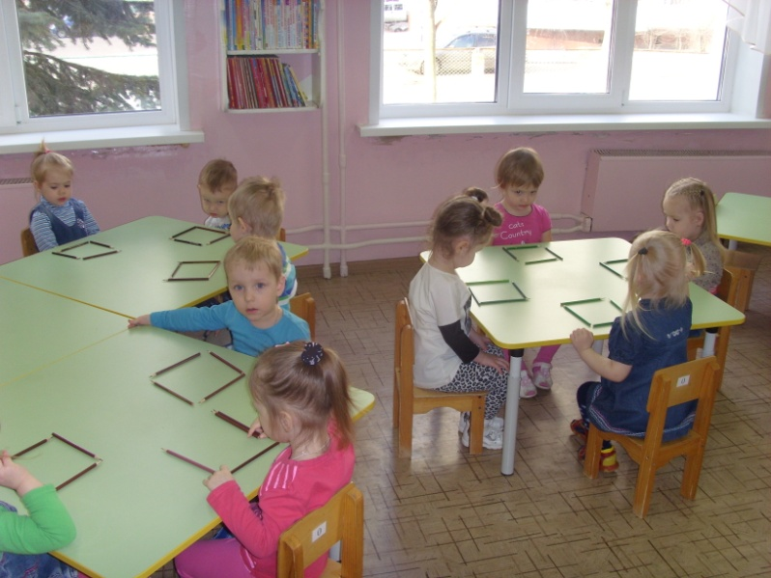
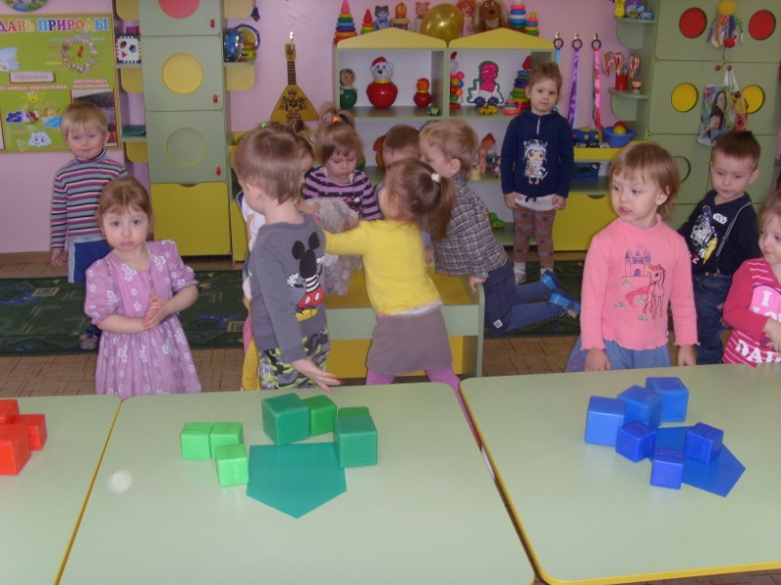
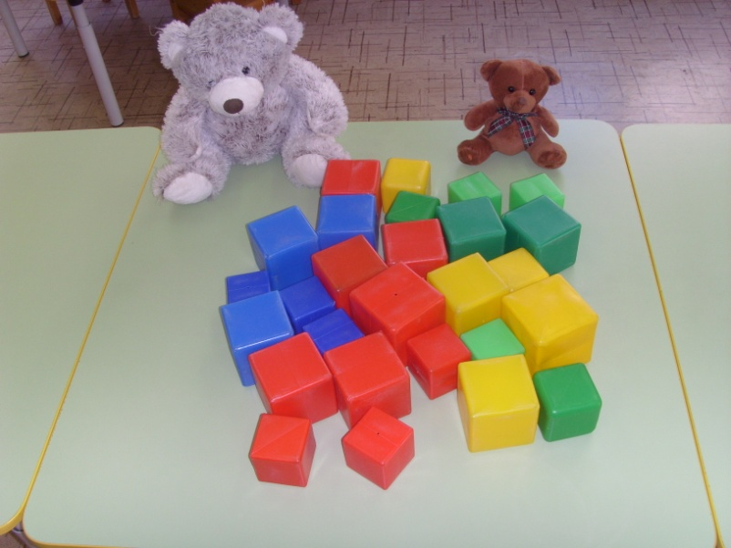
Д/И на закрепления цвета, величины, формы и мелкой моторики

Slide 13
Изучаем геометрические формы

Slide 14
Спасибо за внимание!

